Slide 1
IPA Präsentation
Installation Client/Serveranlage für KMU mit Windows Server 2012 R2 und Windows 10 Professional.

Slide 2
Ablauf Präsentation 1
Netzwerk
Physischer Server HOST
Virtualisierung mit Hyper-V
Virtuelle Server VM
Active Directory AD
Namensauflösung DNS
Dynamische Adressverteilung DHCP
Zeitsynchronisation NTP

Slide 3
Ablauf Präsentation 2
Gruppenrichtlinien GPO
Datenbanksystem MS SQL
Updatedienst WSUS
Antivirus G-DATA
Backupsoftware Acronis
Netzwerkspeicher Synology NAS
Backup Ablauf

Slide 4


Netzwerk
Hardware
Netzwerkunterteilung
Netzwerkkonfiguration
Systemkonfiguration
Datensicherungsnetzwerk

Slide 5
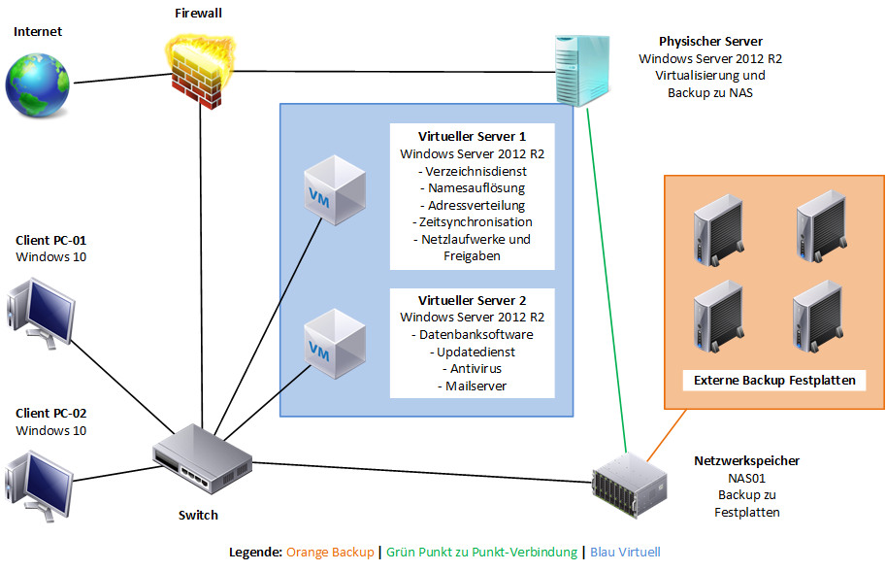

Slide 6


Physischer Server
Systemkonfiguration
Netzwerkkonfiguration
Produktiv
Datensicherung
Software
Acronis Backup
Hyper-V

Slide 7
Virtualisierung mit Hyper-V
Virtuelle Switch
Virtuelle Maschinen
Verhalten
Startverhalten
Stoppverhalten

Slide 8
Virtuelle Server
Systemkonfiguration
Netzwerkkonfiguration
Software Server 01
AD
DNS
DHCP
NTP
Software Server 02
SQL
WSUS
Exchange
AV G-DATA

Slide 9
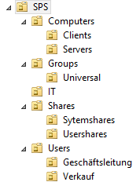
Active Directory AD
Domänenstruktur
Organisationseinheit
Benutzer und Gruppen Konzept
Freigaben und Rechte

Slide 10
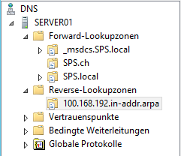
Namensauflösung DNS
Zonen
Einträge
Netzwerkgeräte
Server
NAS
Alias
Forwarder

Slide 11
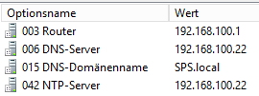
Dynamische Adressverteilung DHCP
Einstellungen für Clients
Bereich
Reservierungen

Slide 12
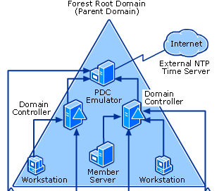
Zeitsynchronisation NTP
Synchronisierungsmethode
WMI Filter
Gruppenrichtlinien

Slide 13
Gruppenrichtlinien GPO
Gruppenrichtlinien für Dienste
Zeitsynchronisationsdienst NTP
Updatedienst WSUS
Gruppenrichtlinien für Clients
Servergespeicherte Profile und Basisordner
Offline Dateien
Laufwerkzuordnung
Office 2013 Vorlagen und Speicherort

Slide 14
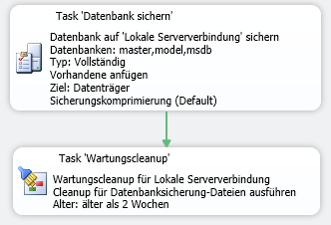
Datenbanksystem MS SQL
Authentifizierung und Verbindung
Ablage
Sicherung

Slide 15
Updatedienst WSUS
Servereinstellungen
Datenbank
Synchronisation
Gruppenrichtlinien
Computergruppe
Updateverhalten

Slide 16
Antivirus G-DATA
Serverstruktur
Datenbank
Clienteinbindung

Slide 17
Backupsoftware Acronis
Installationsart & Verwaltung
Backupziel
Backupauftrag

Slide 18
Netzwerkspeicher Synology NAS
Systemkonfiguration
Netzwerkkonfiguration
Freigabe Benutzer und Rechte
Backupsoftware und Backupaufträge

Slide 19
Backup Ablauf
Datenbanksicherung lokal
Acronis Backup zu NAS
Hyper Backup zu Festplatte

Slide 20
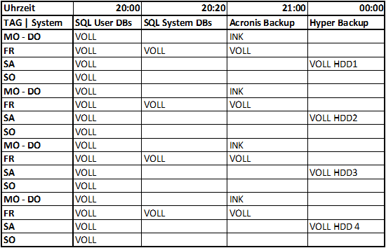
Backup Ablauf

Slide 21
Vielen Dank für die Aufmerksamkeit

Slide 22
IPA Demonstration
Installation Client/Serveranlage für KMU mit Windows Server 2012 R2 und Windows 10 Professional.

Slide 23
Ablauf Demonstration

